Slide 1
AIを同僚にする10のステップ：第二回

Slide 2
目次
Microsoft copilot 実践編 & 上級編
AI時代に生き残るために、今知って欲しいこと
8万人が語った、AIへの期待と不安

Slide 3
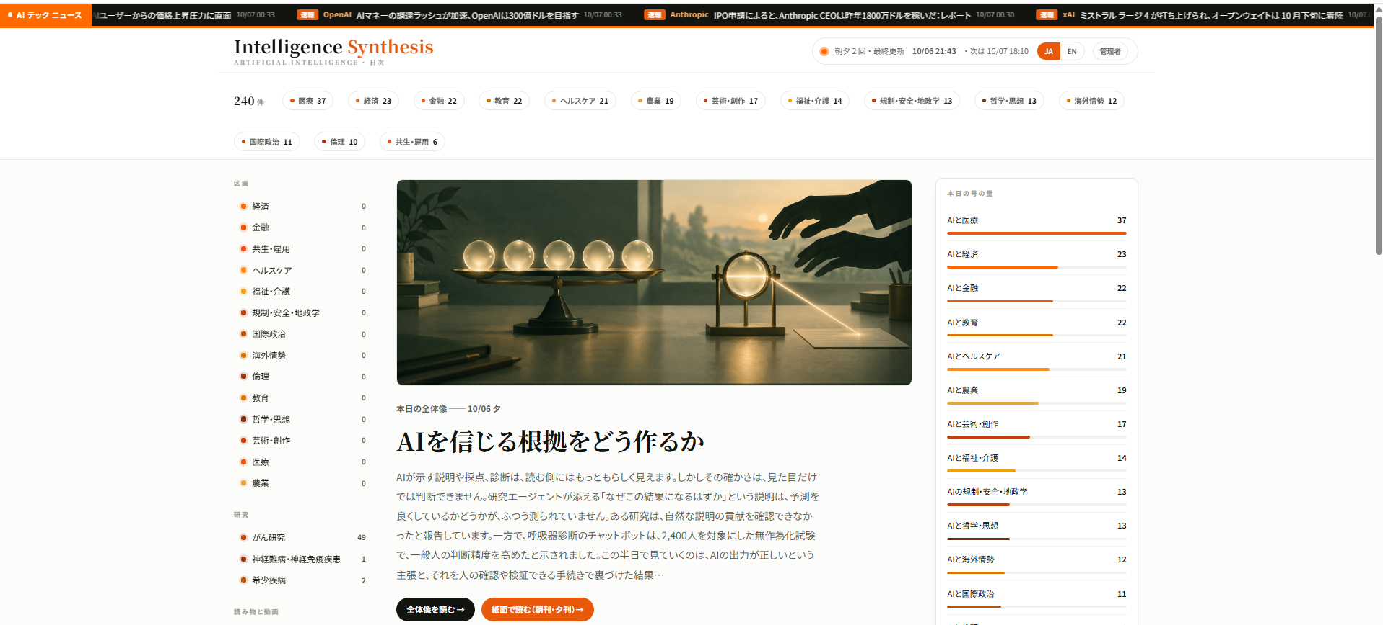
https://pharma.intelligence-synthesis.com/

Slide 4
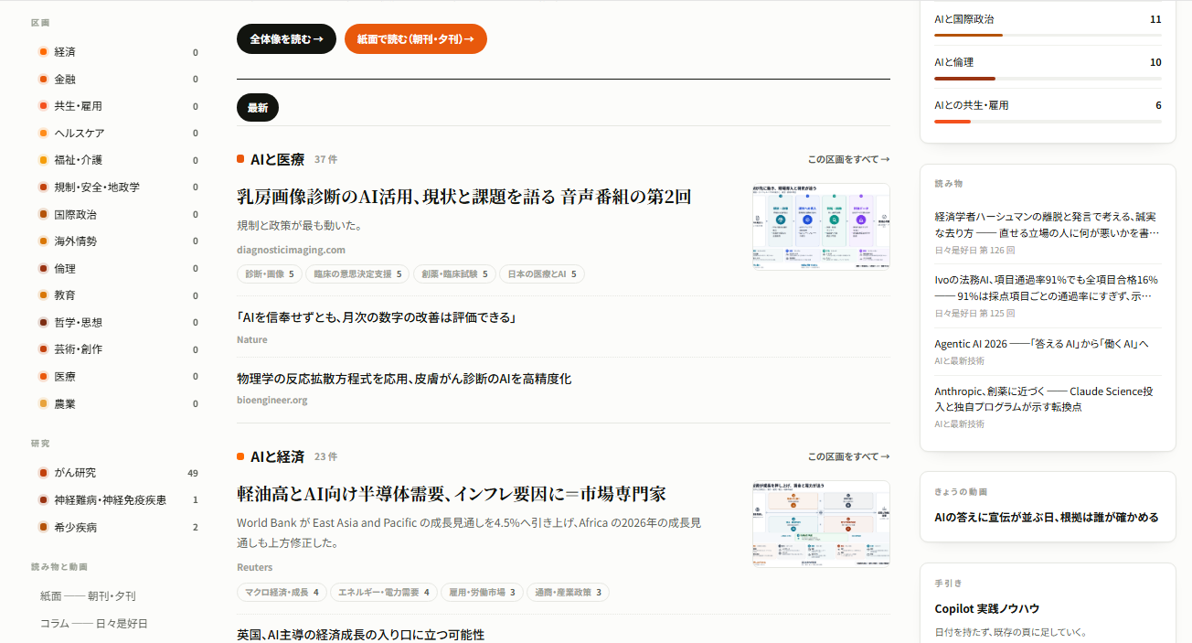

Slide 5
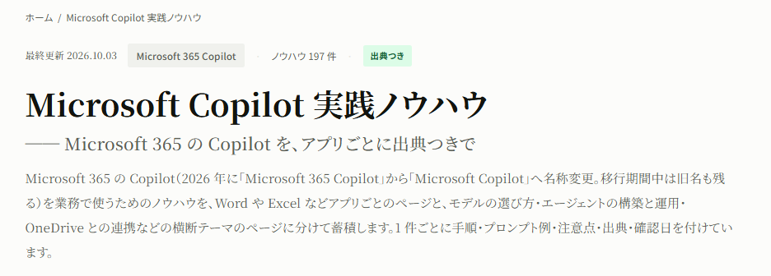
https://pharma.intelligence-synthesis.com/copilot/

Slide 6
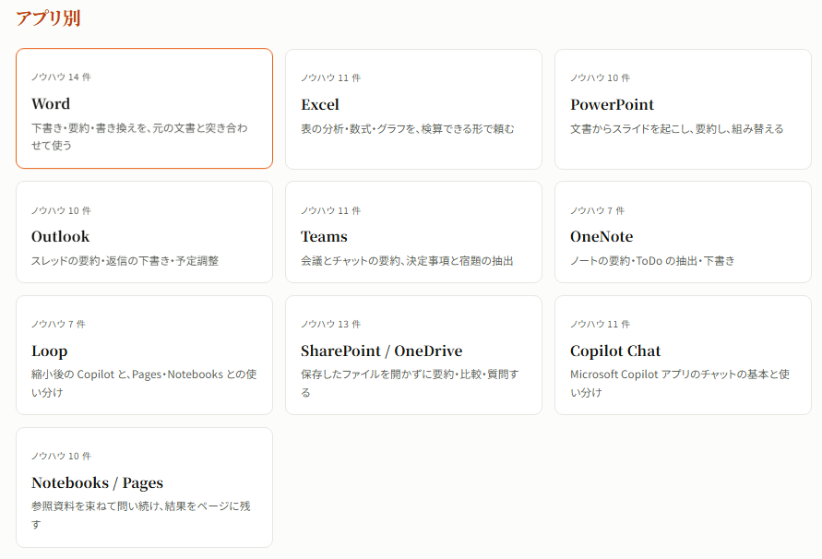

Slide 7
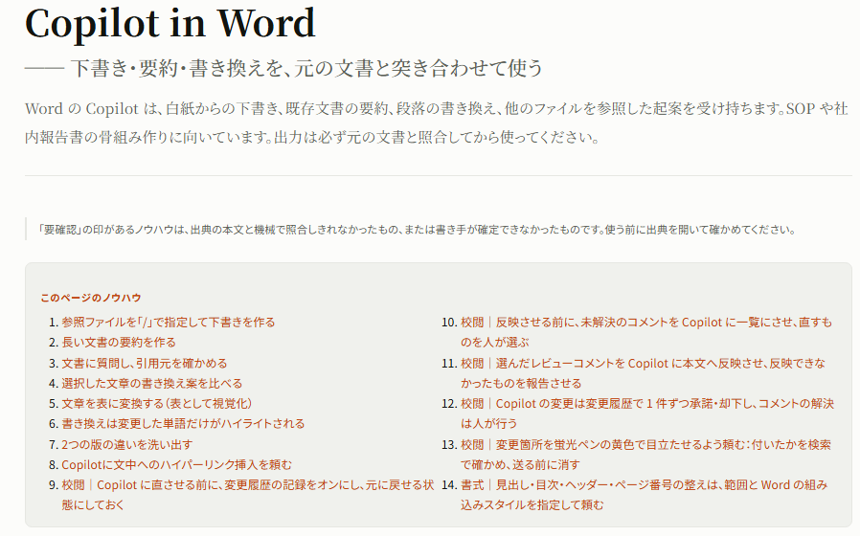

Slide 8
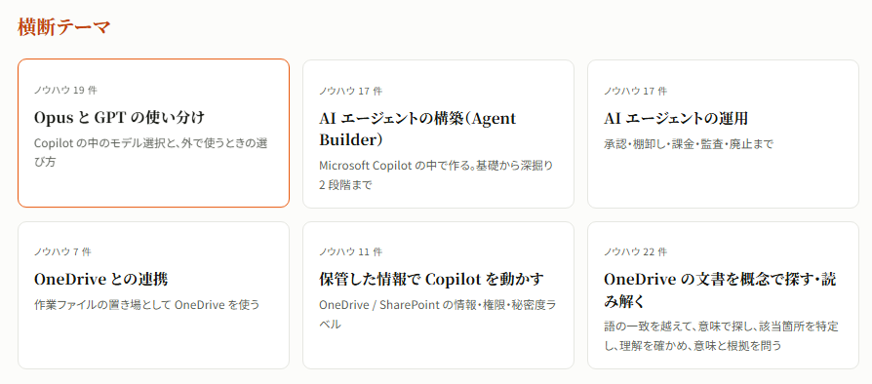

Slide 9
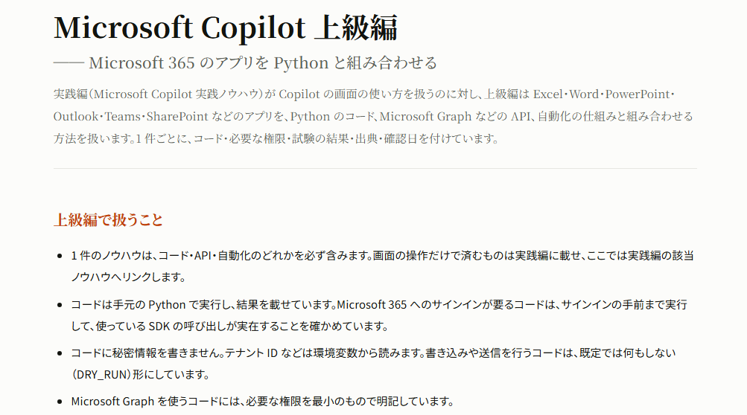
https://pharma.intelligence-synthesis.com/copilot/advanced/

Slide 10
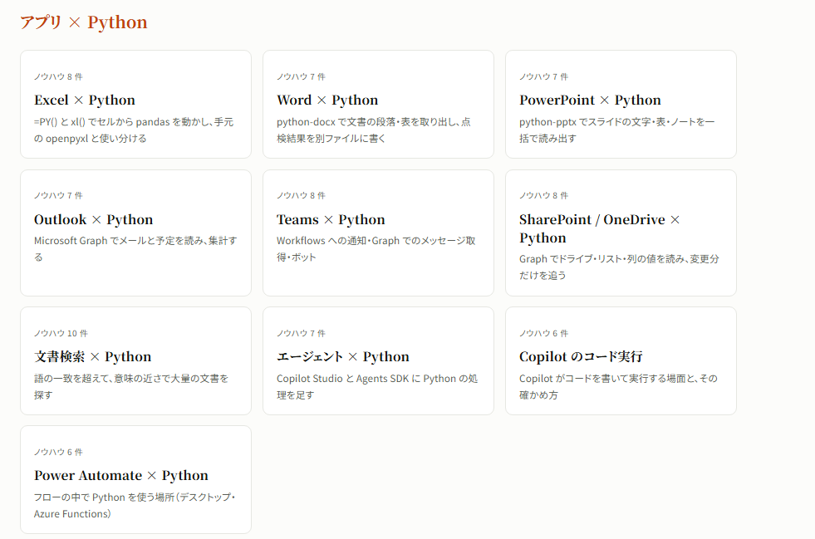

Slide 11
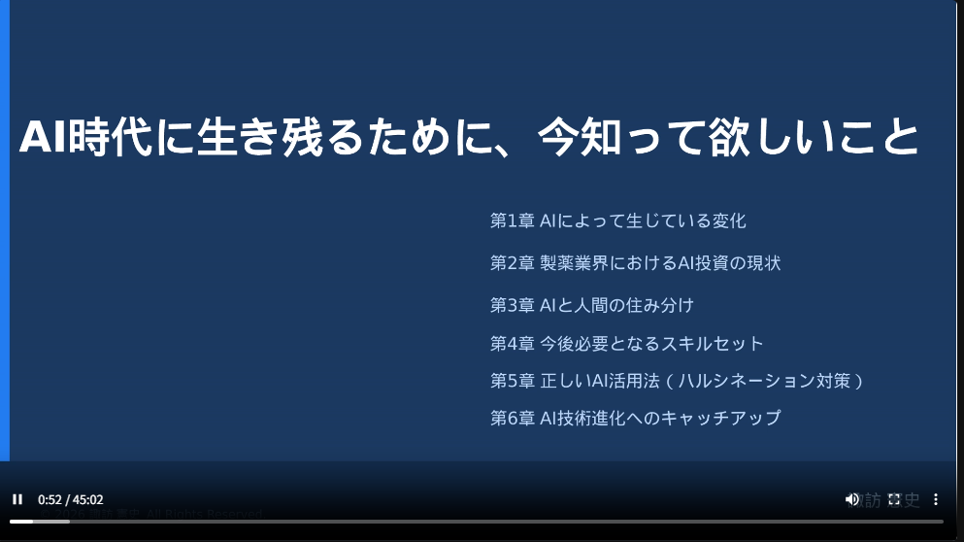
https://pharma.intelligence-synthesis.com/ura-4176a958488a/

Slide 12
8万人が語った、
AIへの期待と不安
調査結果まとめ ／ Anthropic「81k Interviews」
159か国・70言語のClaudeユーザー80,508人へのAIインタビューから、
人々がAIに望むこと、すでに得たもの、恐れていることを読み解く
対象投稿：@AnthropicAI（2026年3月18日） ／ 本資料作成：2026年10月6日
Notes:
対象のX投稿は、Anthropicが2026年3月18日に公開した調査「What 81,000 people want from AI」の告知です。投稿本文は「Claudeユーザーに、AIをどう使っているか、AIで何が可能になることを夢見ているか、AIが何をすることを恐れているかを尋ねた。1週間で約81,000人が回答し、この種の定性調査として最大規模となった」という内容です。本資料はその一次資料と国内外の報道をもとにまとめています。

Slide 13
1週間で80,508人。過去最大規模の定性調査
調査の概要
80,508
159
70
7
人の回答者
か国
言語
日間（2025年12月）
方法：AIが面接官を務める
問い：使い方、夢、恐れ
Claudeを面接官に仕立てた「Anthropic Interviewer」が、共通の質問と個別の深掘りで対話。回答はClaudeベースの分類器で整理した。
AIをどう使っているか、何が可能になることを夢見るか、何を恐れるか。従来の最大級は約6万人規模の証言・聞き取り調査だった。
出典：Anthropic「What 81,000 people want from AI」（2026年3月18日）
2 / 10
Notes:
X投稿は「約81,000人」と丸めていますが、公式ページ上の正確な回答者数は80,508人です。実施は2025年12月の1週間、結果公開は2026年3月18日。Anthropicは比較対象として、USCショア財団の映像証言アーカイブと世界銀行の「Voices of the Poor」（いずれも約6万人規模）を挙げ、定性調査として最大かつ最も多言語だと位置づけています。回答の分類では、「AIに望むこと」は1人につき主要カテゴリー1つ、懸念は複数ラベル可という設計です。

Slide 14
最多は「仕事の卓越」、3分の1は生活のゆとりを求める
AIに望むこと
仕事の卓越
18.8%
約3分の1
自己変革
13.7%
生活のマネジメント
13.5%
生活にゆとりをつくる。雑務や段取りを任せ、家族や休息の時間を取り戻したい
時間の自由
11.1%
経済的自立
9.7%
社会の変革
9.4%
約4分の1
起業
8.7%
より充実した仕事をする。定型作業を手放し、本質的な仕事に集中したい
学習と成長
8.4%
創造的表現
5.6%
約5分の1
より良い自分になる。学び、成長し、心の支えを得たい
1人につき主要カテゴリー1つに分類。出典：Anthropic（2026年3月18日）
3 / 10
Notes:
「AIに何を望むか」への回答を9つのビジョンに分類した結果です。単独カテゴリーでは「仕事の卓越」（定型業務をAIに任せ、より高度な仕事に集中したい）が18.8%で最多。ただしAnthropicは大括りにすると、約3分の1が生活にゆとりをつくること、約4分の1がより良く充実した仕事、約5分の1がより良い自分になることに関するものだと整理しています。報道では、表面上は生産性の話でも、深掘りすると「母と料理をする時間がほしい」といった生活の望みに行き着く例が紹介されています。

Slide 15
81%が「望みに向けて一歩進んだ」と回答
すでに実現したこと
81%
何が実現したか（回答の内訳）
生産性の向上
32.0%
期待に届かず
18.9%
「AIは、あなたの望む姿に向けて一歩でも前進させたか」に「はい」と答えた人
思考のパートナー
17.2%
学習
9.9%
回答例（日本・ソフトウェアエンジニア）
技術へのアクセス
8.7%
業務でAIが人間の品質を超えたと初めて感じた日、定時に仕事を終えて娘を保育園に迎えに行けた、という趣旨の声
調査・情報の統合
7.2%
感情面の支え
6.1%
回答例は発言の要旨。出典：Anthropic（2026年3月18日）
4 / 10
Notes:
81%は「AIがあなたのビジョンに向けて一歩でも前進させたことがあるか」という問いへの「はい」の割合です。内訳で最も多いのは生産性の向上（32.0%）で、数日かかっていた作業が数時間になった、といった経験が挙がりました。一方、18.9%は不正確さや信頼性の不足から「期待に届いていない」と答えています。「技術へのアクセス」は、開発者でない人がアプリを作れるようになった、といった経験を指します。なお対象はすでにClaudeを使い続けている人であり、この81%は一般の人々の評価ではない点に注意が必要です。

Slide 16
最大の懸念は雇用ではなく「信頼性の欠如」
AIへの懸念
信頼性の欠如（誤り）
26.7%
雇用と経済
22.3%
2.3
人間の自律性・主体性
21.9%
1人あたりが挙げた懸念の平均数
認知能力の衰え
16.3%
ガバナンスの不備
14.7%
誤情報
13.6%
11%
監視とプライバシー
13.1%
懸念を一つも挙げなかった人
悪用
13.0%
意味と創造性の喪失
11.7%
過剰な制限
11.7%
依存と心の健康
11.2%
79%は実体験
迎合（イエスマン化）
10.8%
信頼性の害を語った人の大半は、誤りを自分で目の当たりにしていた
存亡リスク
6.7%
懸念は複数ラベル可のため合計は100%を超える。出典：Anthropic（2026年3月18日）
5 / 10
Notes:
懸念は1人が複数挙げられる設計で、平均2.3個、約11%は懸念なしでした。最多は信頼性の欠如（ハルシネーションや不正確さ、検証の負担）で26.7%。雇用と経済（22.3%）、人間の自律性・主体性（21.9%）が続きます。存亡リスクは6.7%で最下位でした。信頼性の害について語った人の79%は、それを直接経験していました。他の多くの懸念が「起こりうること」として語られたのに対し、信頼性は「すでに起きたこと」として語られている点が特徴です。「過剰な制限」（安全対策が過度でパターナリスティック）や「迎合」も1割超の人が挙げています。

Slide 17
恩恵と懸念は、同じ人の中に同居している
光と影
恩恵として言及した人
懸念として言及した人
学習 33%
17% 認知能力の衰え
より良い意思決定 22%
37% 信頼性の欠如
感情面の支え 16%
12% 感情的な依存
時間の節約 50%
18% 見かけだけの生産性
経済的な力の獲得 28%
18% 経済的な排除・失職
得ている人ほど、裏面も恐れる
懸念が恩恵を上回るのは1組だけ
感情面の支えを評価する人は、依存を恐れる割合が3倍
意思決定と信頼性。弁護士のほぼ半数が誤りを実体験
数値は各テーマに言及した回答者の割合。出典：Anthropic（2026年3月18日）
6 / 10
Notes:
Anthropicはこの調査の中心的な発見を「光と影」と呼んでいます。AIの恩恵と害は別々の人に分かれているのではなく、同じ能力の表裏として、同じ人の中に同居しているという見方です。5つの対のうち、懸念が恩恵を上回ったのは「より良い意思決定（22%）対 信頼性の欠如（37%）」だけでした。法律、金融、行政、医療といった判断の重い職種では、信頼性の問題への言及が平均のほぼ2倍で、弁護士はほぼ半数が誤りを実体験したと述べています。また全体として、恩恵は実体験として語られ、害は将来の可能性として語られる傾向があり、信頼性がその例外です。

Slide 18
全ての国で肯定が過半、ただし懸念の中身は異なる
地域による違い
67%
低・中所得国
北米・オセアニア
平均より一貫して肯定的。新技術を脅威よりも「上るためのはしご」と捉え、起業への期待が強い
ガバナンスの不備への懸念が高い（18%・19%、世界全体は15%）
世界全体でAIに肯定的な感情を示した人。60%を下回る国は一つもない
西ヨーロッパ
東アジア
際立つ懸念は監視とプライバシー（17%）
ガバナンス・監視への懸念は全地域で最低。認知能力の衰えと意味の喪失が上回る
AIへの評価を最も強く左右したのは、雇用と経済への懸念だった
出典：Anthropic（2026年3月18日）
7 / 10
Notes:
世界全体では67%がAIに対して差し引きで肯定的な感情を示し、国別でも60%を下回る国はありませんでした。その中で、低・中所得国は平均より一貫して肯定的です。Anthropicは、新興国は新技術を脅威よりも上昇の手段として捉える傾向があると説明しています。報道ではカメルーンやウガンダの起業家が、AIを先進国の競合と戦うための手段として語った例が紹介されています。一方、北米・オセアニアはガバナンス、西ヨーロッパは監視とプライバシーへの懸念が目立ちます。Anthropicの要約は「西洋は誰がAIを所有し制御するかを心配し、東アジアは使うことが個人に及ぼす影響を心配している」というものです。全体として、AIへの感情を最も強く予測したのは雇用と経済への懸念でした。

Slide 19
東アジアの関心は「統制」より「自分への影響」
東アジアと日本
19%
15%
18%
7%
自己変革を望む人。全地域で最高
経済的自立を望む人。全地域で最高
認知能力の衰えを懸念。意味の喪失は13%
監視への懸念。ガバナンス（12%）とともに全地域で最低
日本：回答者4,960人、肯定69%
読むときの注意
肯定的な感情の割合は世界全体（67%）に近い水準（ITmedia報道）
19%と15%を日本の値とする報道があるが、Anthropicの本文では東アジア地域の値として記載
上段4項目は東アジア地域の値。出典：Anthropic（2026年3月18日）、ITmedia（同19日）
8 / 10
Notes:
東アジアは他地域と異なるパターンを示しました。ビジョンでは、AIに自己変革を助けてほしい人が19%、経済的自立を望む人が15%で、いずれも全地域で最高です。懸念では、ガバナンス（12%）と監視（7%）が全地域で最低となり、代わりに認知能力の衰え（18%）と意味の喪失（13%）が上回りました。日本単独の数値については、ITmediaが回答者4,960人、肯定的感情69%と報じています。同記事は自己変革19%、経済的自立15%も日本の値として伝えていますが、Anthropicの本文ではこれらは東アジア地域の値として書かれており、今回の確認では日本単独の値を本文中に見つけられませんでした。国別の値は公式ページのインタラクティブな図に含まれている可能性があります。引用する際は地域の値として扱うのが安全です。

Slide 20
読むときの前提：対象は「使い続けている人」
限界と批判
Anthropic自身が挙げる留意点
外部からの指摘
対象はClaudeの現役ユーザー
「データは作れても、意味は作れない」
すでに価値を見出して使い続けている人で、一般の人々を代表しない
ペンシルベニア州立大の研究者3名。AI面接官は信頼関係の構築や文脈の解釈を担えず、定性研究の本質を取り違えていると批判
質問は肯定的なビジョンが先
望みを尋ねてから懸念を尋ねる順序が、回答に影響しうる
聞き手も分類者も自社のAI
The Next Web。AIによる聞き取りは人々に声を与えると同時に、語られる内容を形づくると指摘。最大の貢献は手法そのものと評価
長期の害は仮定として語られる
個人的で即時の影響は実体験、制度的・長期的な影響は推測になりやすい
出典：Anthropic、The Conversation経由のPenn State発表（2026年5月）、The Next Web
9 / 10
Notes:
Anthropic自身が、対象は価値を見出して使い続けているClaudeユーザーであること、質問が肯定的なビジョンを先に尋ねる順序であったことを留意点として明記しています。外部からは、ペンシルベニア州立大学のKelley Cotter氏、Priya C. Kumar氏、Ankolika De氏がThe Conversationで、AI面接官はデータを生み出せても意味は生み出せないと批判しました。Cotter氏は、Anthropicは定性研究とは何かを誤解している、あるいは曲解しているように見えると述べています。The Next Webは、この調査の本当の貢献は知見そのものより、AIが聞きAIが分類するという手法にあると評価しつつ、その手法が回答を形づくる面も指摘しています。したがって81%や67%といった数字は、世論ではなく「Claudeを使い続けている人の声」として引用するのが適切です。

Slide 21
3つの示唆と、その後の動き
まとめ
1
2
3
信頼性が最大の課題
恩恵と害は切り分けられない
数字は「利用者の声」
最多の懸念であり、実体験として語られる害。法律・医療・金融など判断の重い職種ほど深刻
学習と思考力の低下、支えと依存。同じ機能の表裏であり、使い方の設計で向き合うことになる
81%や67%は継続利用者の評価であり、一般の世論調査とは別物として引用する
その後：第2回調査が2026年9月29日に開始
「What do you want from AI?」。報道によれば、希望者は面談記録の全文を公開できる。Anthropicは、Claudeが人々のウェルビーイングに与える影響を追う調査も予告している
出典：Anthropic、ITmedia、GIGAZINE、The Next Web、The Conversation、AI Weekly
10 / 10
Notes:
3つの示唆は本資料作成者による整理です。第一に、信頼性は最多の懸念で、かつ79%が実体験として語る害であり、判断の重い専門職では言及がほぼ2倍でした。第二に、学習と認知の衰え、感情面の支えと依存のように、恩恵と害は同じ機能の表裏として同じ人の中に現れます。第三に、対象は継続利用者であるため、数字は世論ではなく利用者の声として扱う必要があります。その後の動きとして、Anthropicは2026年9月29日に第2回調査「What do you want from AI?」を開始しました。AI Weeklyなどの報道によれば期間は10月6日までで、参加者は希望すれば面談記録の全文を、アカウント名とメールアドレスを除いたうえで公開できます。また3月の公式ページでは、次のAnthropic Interviewer調査として、Claudeがウェルビーイングに与える影響を時間をかけて追うことが予告されていました。

